Slide 1
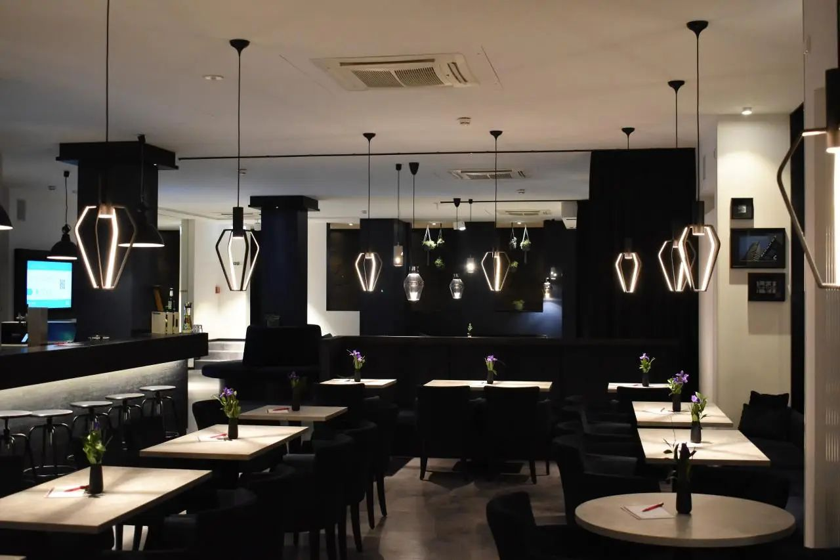
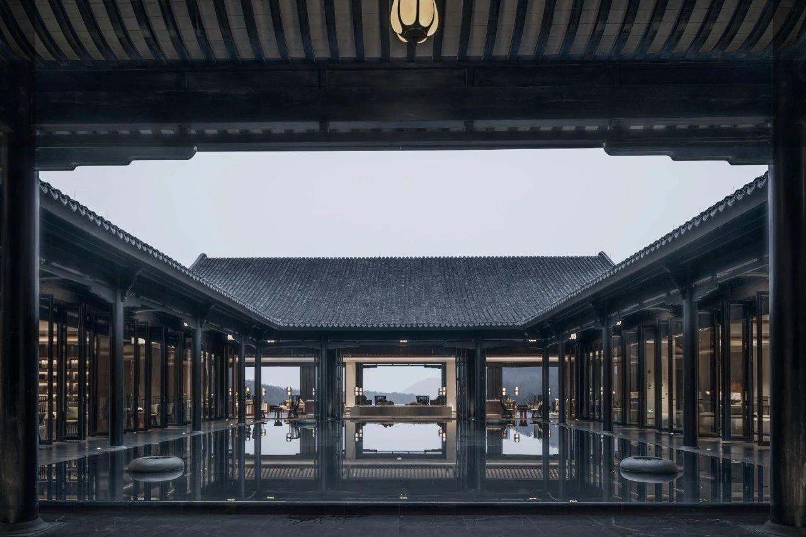



餐饮服务
学期、班级、授课教师

Slide 2



C O N T E N T S
06
05
04
餐饮经营管理
03
酒水与酒吧服务
02
中餐服务
宴会服务
01
餐饮服务基础
知识与技能
西餐服务

Slide 3
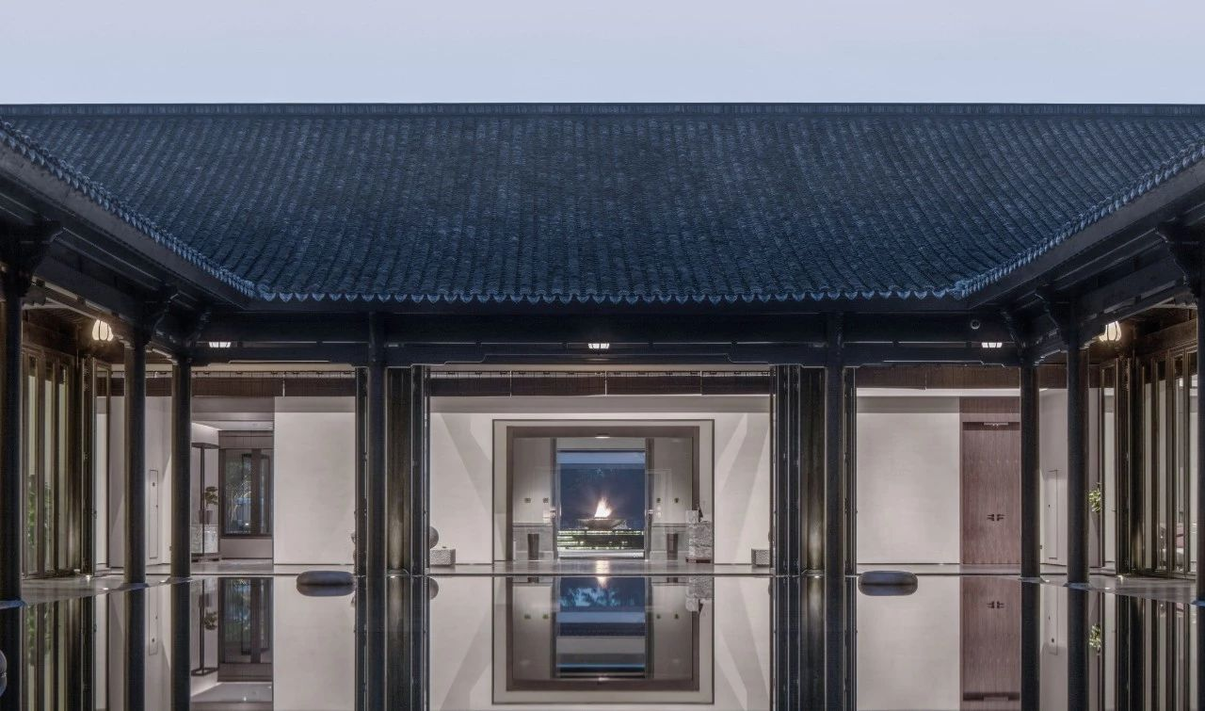


任务1 餐饮服务岗位认知
任务2 端托技能
任务3 餐巾折花技能
任务4 摆台技能
任务5 斟酒技能
任务6 分菜技能
主题一
餐饮服务基础
知识与技能

Slide 4




主题一
1.了解餐饮服务岗位设置及职责
2.掌握轻托和重托的操作要领及方法
3.掌握餐巾折花的基本技法
4.掌握中、西餐零点和宴会摆台的操作流程与标准
5.掌握斟倒酒水的服务流程和标准
6.掌握分菜的基本方法
知识目标
1.能够运用基本技法熟练折叠杯花和盘花
2.能够规范完成中、西餐零点和宴会摆台操作
3.能够根据不同酒水的存放和饮用特点为客人提供相应的酒水服务
4.能够正确为客人提供分菜服务
教学目标
能力目标
素质目标
1.提高个人礼仪修养，塑造良好的个人形象
2.具备良好的服务意识和吃苦耐劳的精神
3.养成良好的职业素养，热爱餐饮服务行业

Slide 5





任务4
摆台技能

Slide 6
主题一 餐饮服务基础知识与技能
任务4 摆台技能：西餐零点餐台摆台
播放酒店行业西餐摆台比赛视频。

Slide 7
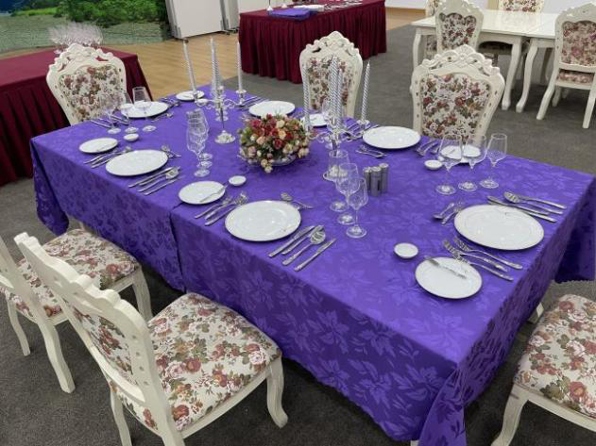
主题一 餐饮服务基础知识与技能
任务4 摆台技能：西餐零点餐台摆台
1.认识西餐餐具
学生根据预习情况在西餐实训室辨认西餐餐具。

Slide 8
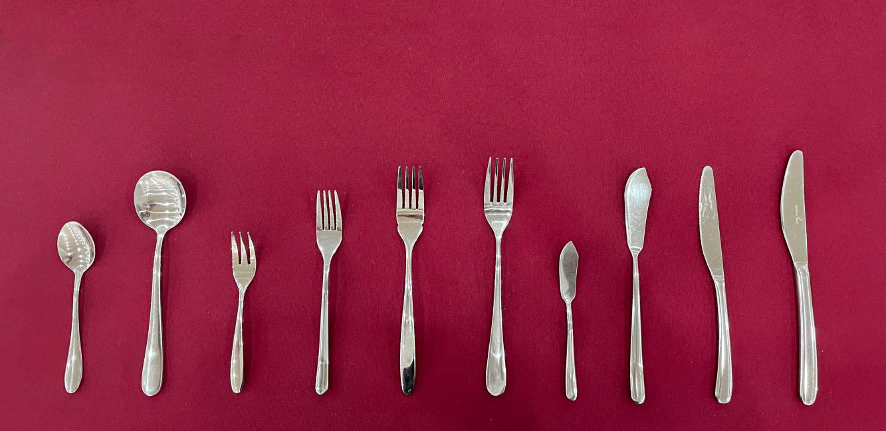
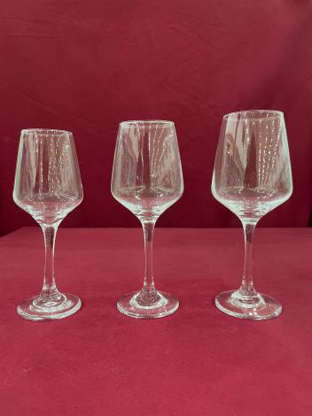
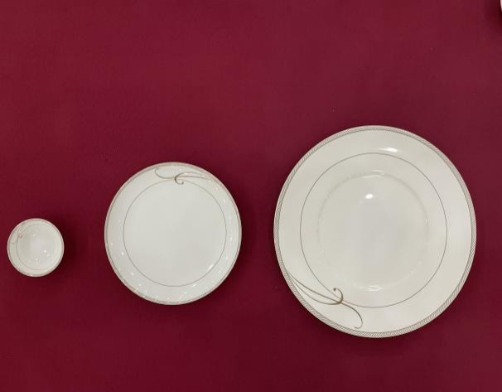
主题一 餐饮服务基础知识与技能
任务4 摆台技能：西餐零点餐台摆台
1.认识西餐餐具
不锈钢餐具：沙拉刀叉、主刀叉、鱼刀、鱼叉、牛排刀、黄油刀、汤勺、甜食刀叉勺、蜗牛夹、蜗牛钳、咖啡勺、分餐叉勺等。
玻璃餐具：水杯、红葡萄酒杯、白葡萄酒杯、香槟杯、鸡尾酒杯、啤酒杯、古典酒杯
陶瓷餐具：咖啡四件套、展示盘、餐盘、黄油盘、甜品盘、汤碗等。

Slide 9
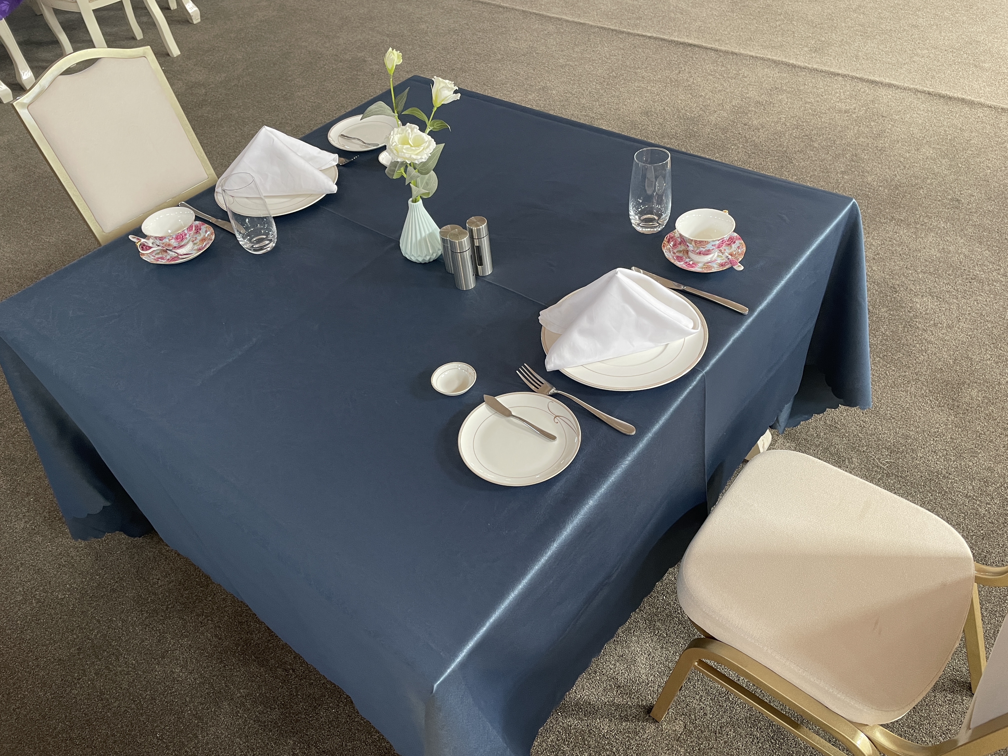
主题一 餐饮服务基础知识与技能
任务4 摆台技能：西餐零点餐台摆台
2.西餐零点餐台摆台流程
（1）西餐早餐摆台
①铺台布
②摆装饰盘
③摆餐刀、叉
④摆面包盘、黄油刀、黄油碟
⑤摆放咖啡杯具、水杯
⑥摆放餐巾花
⑦摆放花瓶、牙签盅、椒盐瓶

Slide 10
主题一 餐饮服务基础知识与技能
任务4 摆台技能：西餐零点餐台摆台
2.西餐零点餐台摆台流程
摆放标准
台布 | 台布中凸线向上落于餐桌的竖中线上，四周下垂均等。
餐碟 | 用托盘托起装饰盘，手持盘沿右侧操作，从主人位开始在餐椅正对处摆设，装饰盘离桌沿 1 cm。
餐具 | 在装饰盘右侧 1 cm 处放餐刀，使刀口朝向餐盘方向；装饰盘的左侧 1 cm 处放一把餐叉，叉面朝上，刀、叉下端应在一条直线上。
 | 面包盘摆在餐叉左侧 1 cm 处，与装饰盘中心的连线在一条直线上。将黄油刀摆放在面包盘右侧 1/3 处。在黄油刀上方 3 cm 处摆放黄油碟，黄油碟左侧边沿与面包盘中心线相切。
杯具 | 咖啡杯具摆放于餐刀右侧，杯柄朝右。咖啡匙放在咖啡碟右侧，奶盅、糖缸摆在咖啡杯上方。在餐刀正上方 2 cm 处摆放水杯。
公共用具 | 花瓶放置于桌子的正中央，将牙签盅、椒盐瓶和烟灰缸摆于花瓶左右两侧。将牙签盅底部压在台布中凸线上，使椒盐瓶对准中心对准台面中凸线，保持两瓶相距 1cm。

Slide 11
主题一 餐饮服务基础知识与技能
任务4 摆台技能：西餐零点餐台摆台
2.西餐零点餐台摆台流程
（2）西餐午晚餐摆台
西餐午、晚餐摆台的操作步骤与早餐不同之处是在早餐摆台的基础上，撤去咖啡杯具而增加汤勺、甜品叉、甜品勺、水杯和红酒杯。
具体要求：将汤勺放于餐刀右侧，距桌边 1cm，与餐刀最窄处距离 0.5cm。甜品叉横放于装饰盘正上方，叉柄朝左，距装饰盘 1cm。接下来在甜品叉的正上方与甜品叉平行的位置摆放汤勺，匙柄朝右，距甜品叉 0.5cm。将水杯摆在主餐刀正上方 2cm 处，将红酒杯放于水杯右下方，两杯成一斜线，向右与水平线呈 45°角。

Slide 12
主题一 餐饮服务基础知识与技能
任务4 摆台技能：西餐零点餐台摆台
巩固提升
学生画出零点餐台一位客人面前的餐位图，并标明标准距离。

Slide 13
主题一 餐饮服务基础知识与技能
任务4 摆台技能：西餐零点餐台摆台
刀叉与菜式的搭配
• 沙拉：甜品刀、甜品叉
• 玻璃杯盛装的沙拉：茶勺和鸡尾叉
• 汤类：汤勺
• 鱼类：鱼叉和鱼刀
• 海鲜类视情况而定
• 肉类必须使用扒刀代替主餐刀
• 三明治、汉堡包、比萨饼一般用手直接食用，但是还是应摆放主餐刀和主餐叉
• 面条类、蛋糕类：甜品叉和甜品勺
• 冰激凌、咖啡和茶：小茶勺

Slide 14
主题一 餐饮服务基础知识与技能
任务4 摆台技能：西餐零点餐台摆台
物品准备表
名称 | 数量 | 名称 | 数量
托盘 | 1个 | 台布 | 1块
餐巾 | 4块 | 装饰盘 | 4个
餐刀 | 4个 | 餐叉 | 4个
面包盘 | 4个 | 黄油刀 | 4个
黄油碟 | 4个 | 咖啡杯 | 4个
水杯 | 4个 | 奶盅 | 4个
糖缸 | 4个 | 花瓶 | 1个
牙签盅 | 1个 | 椒盐瓶 | 1套
烟灰缸 | 1个 | 秒表 | 1个

Slide 15
主题一 餐饮服务基础知识与技能
任务4 摆台技能：西餐零点餐台摆台
布置任务：
1.准确布置四人西餐早餐零点餐台
2.任务要求：
（1）做到台面整体美观、便于使用、具有艺术美感。
（2）做到操作过程中动作规范、娴熟、敏捷、声轻，姿态优美，体现岗位气质。

Slide 16
主题一 餐饮服务基础知识与技能
任务4 摆台技能：西餐零点餐台摆台
小组竞赛：
分小组比赛四人中餐零点餐台摆台

Slide 17
主题一 餐饮服务基础知识与技能
任务4 摆台技能：西餐零点餐台摆台
评价：
1.教师根据学生操作过程的熟练度、卫生度及仪表仪态进行过程性评价。
2.师生根据考评表共同打分和互评。
3.根据综合评价情况评选出优胜小组。

Slide 18

【布置作业】
画一张4人位西餐午晚餐摆台的餐位的示意图，并标注好各餐具间的距离。

Slide 19

感谢观看

